Slide 1
BİR ÇOCUK GELİŞİR, DÜNYA DEĞİŞİR. M.Kemal ATATÜRK..............

Slide 2
OKULUMUZ...... VEHBİ GÜZEL MESLEKİ VE TEKNİK ANADOLU LİSESİ

Slide 4
KADININ ÇALIŞMA HAYATINA ATILMASI VE
OKUL ÖNCESİ EĞİTİMİN ÖNEMİNİN
DAHA DA ANLAŞILMASIYLA ALAN HIZLA GELİŞMİŞ,
BU DA OKUL ÖNCESİ EĞİTİM KURUMLARINA OLAN
TALEBİ ARTTIRMIŞTIR.

Slide 5
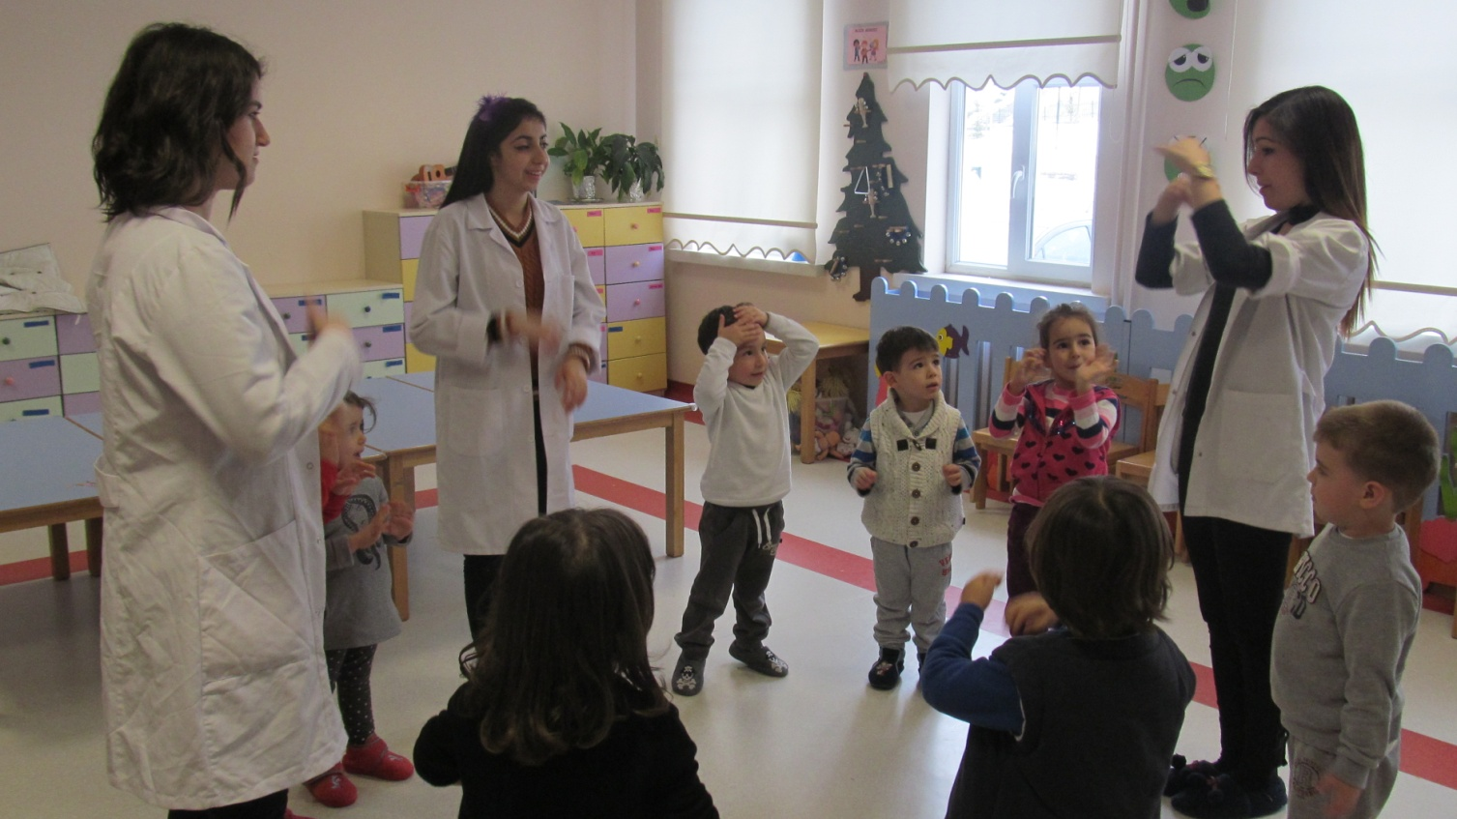
KURUMLARDA GÖREV ALACAK
NİTELİKLİ VE İYİ YETİŞMİŞ
ELEMAN İHTİYACI ARTMIŞTIR.

Slide 6
ÇOCUK GELİŞİMİ VE EĞİTİMİ ALANININ AMACI;
0-18 yaşlar arasındaki
Normal gelişim gösteren,
Engeli olan, korunmaya muhtaç,
Çalışan, mülteci, suçlu çocuklar ile
Hastanede yatan çocukların zihinsel, sosyal, dil, sosyal ve duygusal gelişimlerini, özbakım becerilerini değerlendirebilen, tüm gelişim ve beceri alanlarını destekleme konusunda çocuğa, aileye, eğitimciye ve topluma hizmet sunan çocuk gelişimi konusunda bilgili bireyler yetiştirmektir.

Slide 7
ÇOCUK GELİŞİMİ VE EĞİTİMİ ALANI MEZUNUNUN ÜNİVERSİTE EĞİTİMİ NASIL YÜRÜTÜLMEKTEDİR?
Alanın lise mezunları EŞİT AĞIRLIK ‘tan üniversite sınavına girmektedirler. Kazandıkları;
4 Yıllık üniversite eğitimi derslerini başarı ile tamamladıkları takdirde “Çocuk Gelişimi Lisans Diploması” elde etmeye hak kazanırlar. Bölüm mezunları ise “Çocuk Gelişimi Uzmanı” olarak kariyerlerine başlayabilirler.
Öte yandan iki yıllık önlisans programını tamamlayan mezunlar ise Dikey Geçiş Sınavı (DGS)’ndan elde edeceği sonuç neticesinde diplomalarını;
Çocuk Gelişimi,Okul Öncesi Öğretmenliği,Bölümlerine tamamlayabilir.
Ayrıca bir çok devlet, vakıf ve özel üniversitelerinde de çocuk gelişimi ve eğitimi alanının lisans ve önlisans programları bulunmaktadır.

Slide 8
ALANIMIZDA YER ALAN DAL
ERKEN ÇOCUKLUK VE ÖZEL EĞİTİM DALI

Slide 9
ALANDA YER ALAN BAŞLICA DERSLER.........

Slide 12
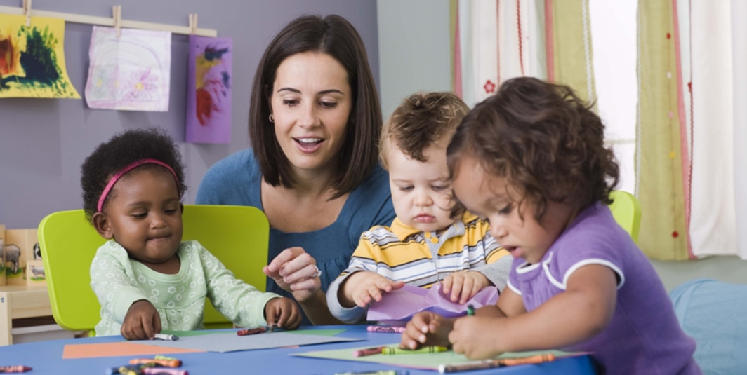
ÇOCUK GELİŞİMİ EĞİTİMİ ALDIĞIMDA NELER YAPABİLİRİM?
Hem normal gelişim gösteren hem de özel gereksinimli çocukların bilişsel gelişim, dil gelişimi, motor gelişim ve sosyal-duygusal gelişim özeliklerini bilir, değerlendirir ve çocuklara bu gelişim özeliklerine göre eğitim verebilirim.

Slide 13
AİLELERE......
Anne-çocuk sağlığı,
Anne-çocuk beslenmesi,
Çocuk ruh sağlığı,
Çocukları tanıma teknikleri ,
Çocuk hakları ,
Özel eğitim,
İlkyardım gibi konularda rehberlik edebilir,
Okul öncesi eğitimde aile katılımını sağlayabilirim.

Slide 14
Çalıştığım kurumlarda oyun, drama, görsel sanat, müzik ve bilgisayar etkinlikleri planlayıp uygulayabilirim.

Slide 15
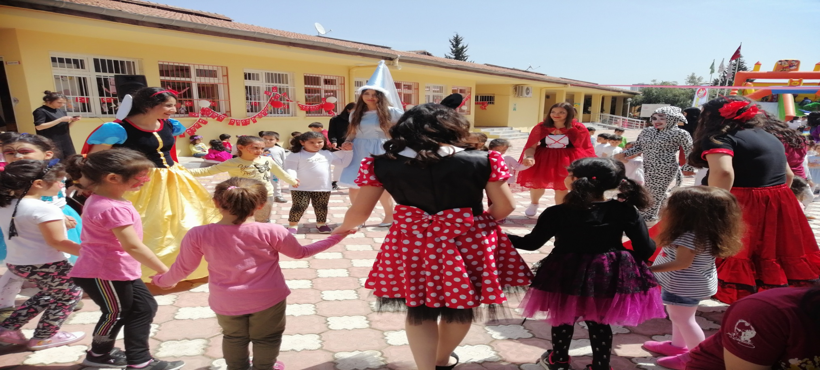
Çalıştığım kurumlarda yıllık planı takip edebilir, günlük plan hazırlayıp uygulayabilir ve bu planlara uygun etkinlikler düzenleyebilirim.
Özel eğitime muhtaç çocukların gelişimlerine ve uyumlarına yardımcı olabilirim.
Kişisel ve mesleki yeterliliklerimi geliştirebilirim.

Slide 16
MEZUN OLDUKTAN SONRA NERELERDE ÇALIŞABİLİRİM?
Milli Eğitim Bakanlığı’na bağlı özel ve resmi okulların okul öncesi eğitim merkezlerin de yüksek öğrenim mezunu olduktan sonra mesleki teknik liselerde,
Özel Eğitim ve Rehberlik Hizmetleri Genel Müdürlüğü’nde, Rehberlik ve Araştırma Merkezlerinde, Halk Eğitim Merkezlerinde,
Anasınıflarında,
Çocuk yuvaları ve kreşlerde çalışabilirim.

Slide 17
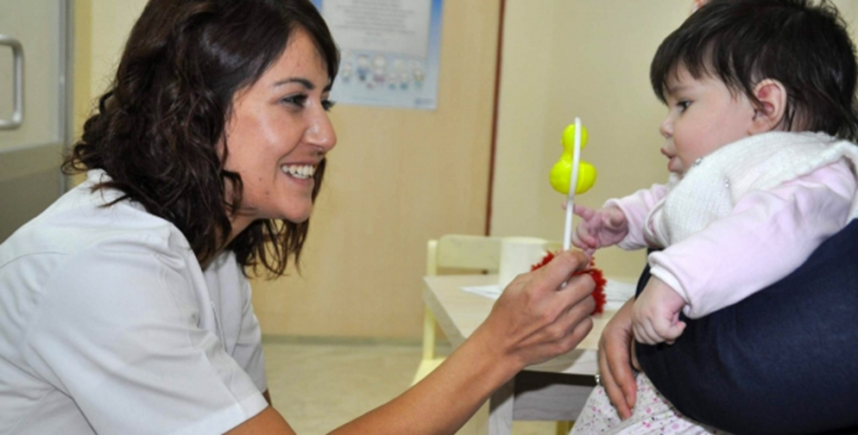
Çocuk sağlığı merkezlerinde,
Hastanelerin çocuk servislerinde, çocuk kliniklerinin oyun odalarında,
Özel eğitim ve rehabilitasyon merkezlerinde çalışabilirim.

Slide 18
STAJ;
Öğrencilerin mesleki bilgi, beceri, tutum ve davranış geliştirmelerini, okulda olmayan tesis, araç gereci tanıyarak gerçek üretim, hizmet ortamına ve iş hayatına uyumlarını sağlamak amacıyla yapılan uygulamalardır.
Öğrencilerimiz 12. Sınıfta haftada 3 gün 8’er saat okul öncesi eğitim kurumlarında ya da özel eğitim merkezlerinde/okullarında staj görürler.
Bu süre içinde her ay asgari ücret net tutarının %30'u üzerinden maaş alırlar.

Slide 19
ÖĞRENCİLERİMİZ HER TÜRLÜ SOSYAL ETKİNLİKLERE KATILARAK AKADEMİK EĞİTİMİN DIŞINDA SOSYAL İLETİŞİMİ GÜÇLÜ, ÖZGÜVENLERİ YERİNDE BİREY OLARAK MEZUN OLURLAR

Slide 21
Diğer çalışma alanları.....
Sağlık Bakanlığı, (toplum sağlığı merkezleri, hastaneler, hastane okulları vb.
Aile ve Sosyal Politikalar Bakanlığı
Adalet Bakanlığı’na bağlı kurumlarda
Emniyet Genel Müdürlüğü (Çocuk Polisi, çocuk izlem merkezleri) vb.
Talim Terbiye Genel Kurulu’nda
Radyo ve televizyondaki çocuk ve gençlik programlarının ve eğitim programlarının hazırlanması ve yürütülmesinde,
Çocuk tiyatrolarında ve çocuk filmlerinde, çocuklara yönelik kitap, dergi, gazete gibi yayınların hazırlanmasında,
eğitsel oyuncak üretiminde,
UNICEF, ILO ve gönüllü kuruluşlarda,
Sivil Toplum Örgütlerinde uzman, danışman, kurucu, idareci, denetimci olarak görev yapmaktadır.
KISACASI!
0-18 yaş çocuğun olduğu her yerde çalışabilirler.....

